Slide 1
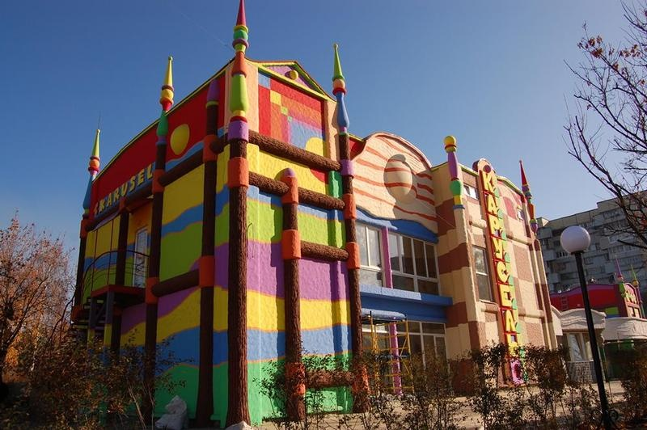
Чотирикутники
Підгірненська ЗОШ
2018

Slide 2
Чотирикутником називається фігура, яка складається з чотирьох точок, які не лежать на одній прямій і з'єднані послідовно чотирма відрізками, які не перетинаються.
В
А
D
С

Slide 3
1 | 2 | 3
4 | 5 | 6
7 | 8 | 9
Notes:
1 хвилина на роздуми.
‹#›

Slide 4
Чотирикутники можуть бути опуклими і не опуклими.
Notes:
1 хвилина на роздуми.
‹#›

Slide 5
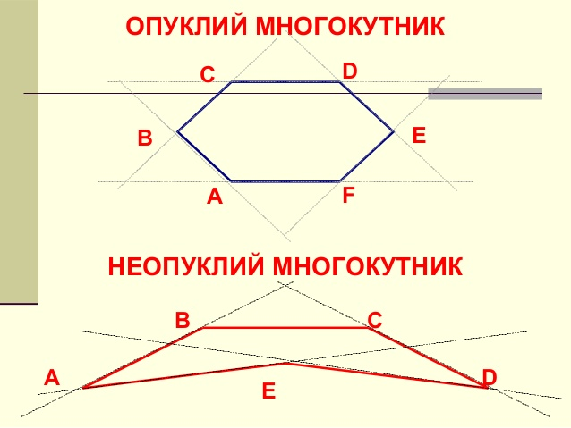
Notes:
1 хвилина на роздуми.
‹#›

Slide 6
Notes:
1 хвилина на роздуми.
‹#›

Slide 7
Паралелограм
Паралелограмом називається чотирикутник, у якого протилежні сторони попарно паралельні.
А
В
С
К
Notes:
1 хвилина на роздуми.
‹#›

Slide 8
Прямокутники в житті людини

Slide 9
Яка з фігур є прямокутником?
2
1
3
4
5

Slide 10
Прямокутником називається паралелограм, в якого всі кути прямі.
У прямокутнику діагоналі рівні.
В
А
D
С
Дано: АВСD – прямокутник
Довести: АС = ВD
Доведення
АD = ВС – сторони прямокутника
DС = DС – спільна сторона
∟D = ∟С = 90º - із означення прямокутника
Δ АDС = Δ DВС- І ознака рівності трикутників
Отже, АС = ВD.
Notes:
‹#›

Slide 11
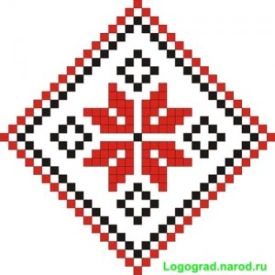
Ромб в житті людини

Slide 12
Яка з фігур є ромбом?
2
1
3
4
5

Slide 13
Квадратом називається паралелограм, в якого всі сторони і кути відповідно рівні.
Квадратом називається прямокутник, в якого всі сторони рівні.
Квадратом називається ромб, в якого всі кути рівні.
В
С
Квадрат – ТУНЕЯДЕЦЬ!!!!
А
D

Slide 14
„Квадратні ” дива ботаніки
Китай. У південно-східній провінції Чжецзян ростуть дерева заввишки 3 – 5 метрів, що мають квадратний переріз.
Японія. Селекціонер Томоюкі Оно вивів кавуни, що мають форму куба. Їх зручно перевозити.
Ізраїль. Інститут сільськогосподарських досліджень. Виростили „квадратні помідори, які легко пакувати”.
США. На замовлення авіакомпаній генетики „винайшли” кукурудзу, що має „квадратні” зерна. Під час „повітряних обідів” вони не скочуються з тарілки.

